Slide 1
Clases y Objetos
UACM SLT

Slide 2
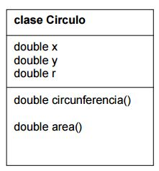
Una clase es una colección de datos, y métodos que operan sobre esos datos. Los datos y los métodos en conjunto sirven para definir algún tipo de objeto. Por ejemplo la clase Círculo:

Slide 3
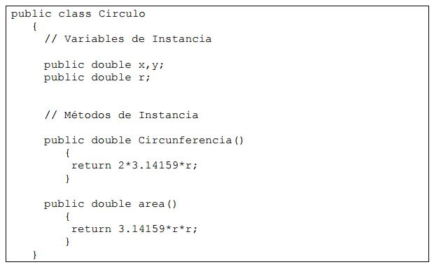

Slide 4
Instancias de clase
Al definir la clase Círculo en JAVA se ha creado un nuevo tipo de dato, ya que variables de ese tipo pueden ser declaradas como:
Circulo c1,c2,c3,c4;
Pero estas variables son sólo nombres que hacen referencia a objetos círculo pero no son objetos en sí. En JAVA todo objeto se crea dinámicamente con la palabra new

Slide 5
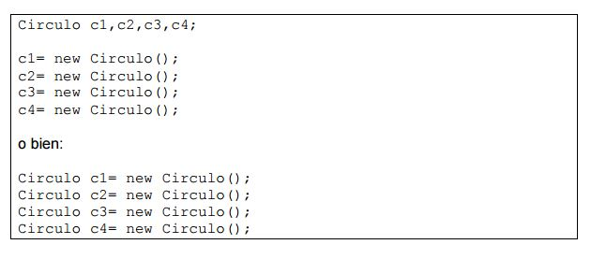
Se dice entonces que c1, c2, c3 y c4 son variables de tipo Círculo que contienen instancias de la clase Circulo (es decir, objetos Círculo).

Slide 6
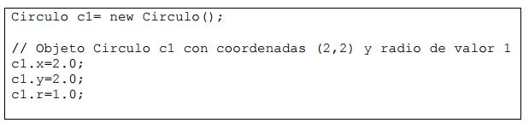
Acceso a los datos del Objeto
Una vez creado un objeto se pueden utilizar sus campos de datos o variables de instancia de la siguiente forma a manera de ejemplo:

Slide 7
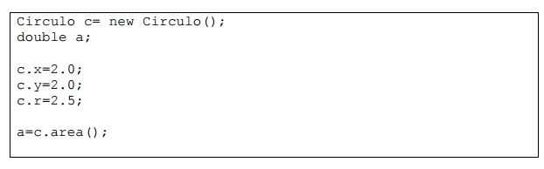
Uso de métodos del Objeto
Así mismo se pueden utilizar los método de instancia del objeto sobre si mismo (a través de sus datos) de la siguiente forma a manera de ejemplo:

Slide 8
El Constructor (Creación de un objeto)
Toda clase en JAVA tiene por lo menos un método constructor (con el mismo nombre que la clase), cuyo propósito es efectuar toda la inicialización necesaria para el nuevo objeto. En el ejemplo de los círculos:
Circulos c=new Circulos();
JAVA proporciona un constructor por omisión que no pide argumentos ni efectúa una inicialización especial. A continuación, un ejemplo de un constructor para la clase Círculo definido por el programador:

Slide 9
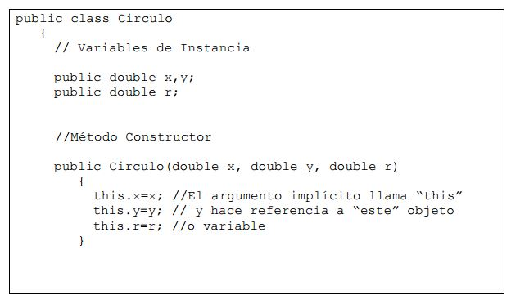

Slide 10
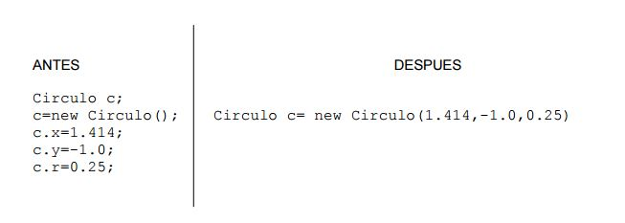
Creación de Objetos

Slide 11
Ejercicio
Realizar el main para la clase circulo y ejecutar para obtener el radio y perímetro de los métodos establecidos anteriormente.
Nota: Para realizar el ejercicio tienen que crear un objeto de la clase circulo para poder acceder a los métodos.

